Slide 1
인공지능 수학 1– Discriminative Approach and Mathematical Foundations
Introduction: 판별모델과 머신러닝
선형대수와 데이터의 기하학적 이해
미분과 최적화 기초
제약과 볼록최적화
선형모형과 분류, 회귀
주성분분석
미분과 신경망 기초
김현중 책임, DX Six Sigma 팀
2025-09-02

Slide 2
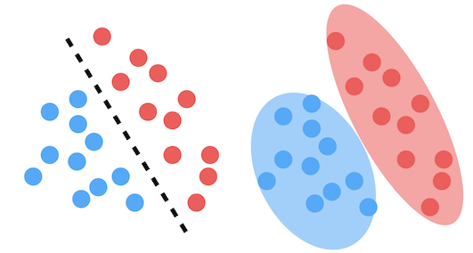

들어가며
판별 모델

Slide 3
들어가며
머신러닝, 특히 판별모델의 작

